Slide 1
Kapitbahay
(Ako, Ikaw, at Siya)

Slide 2
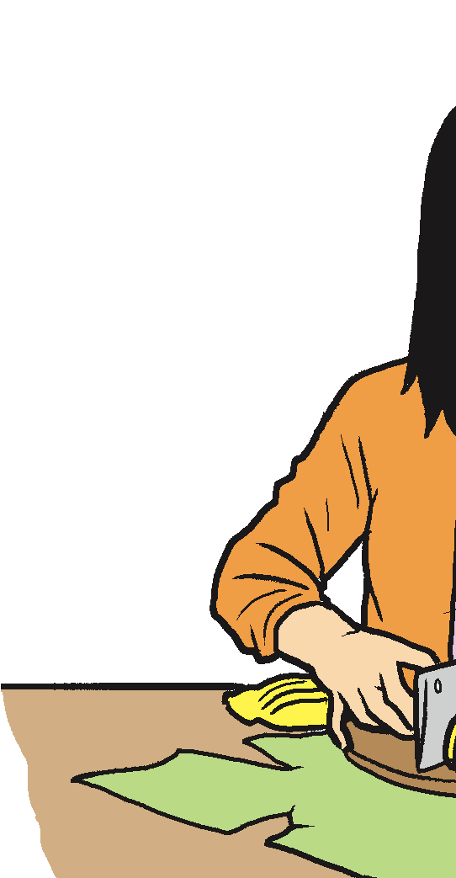
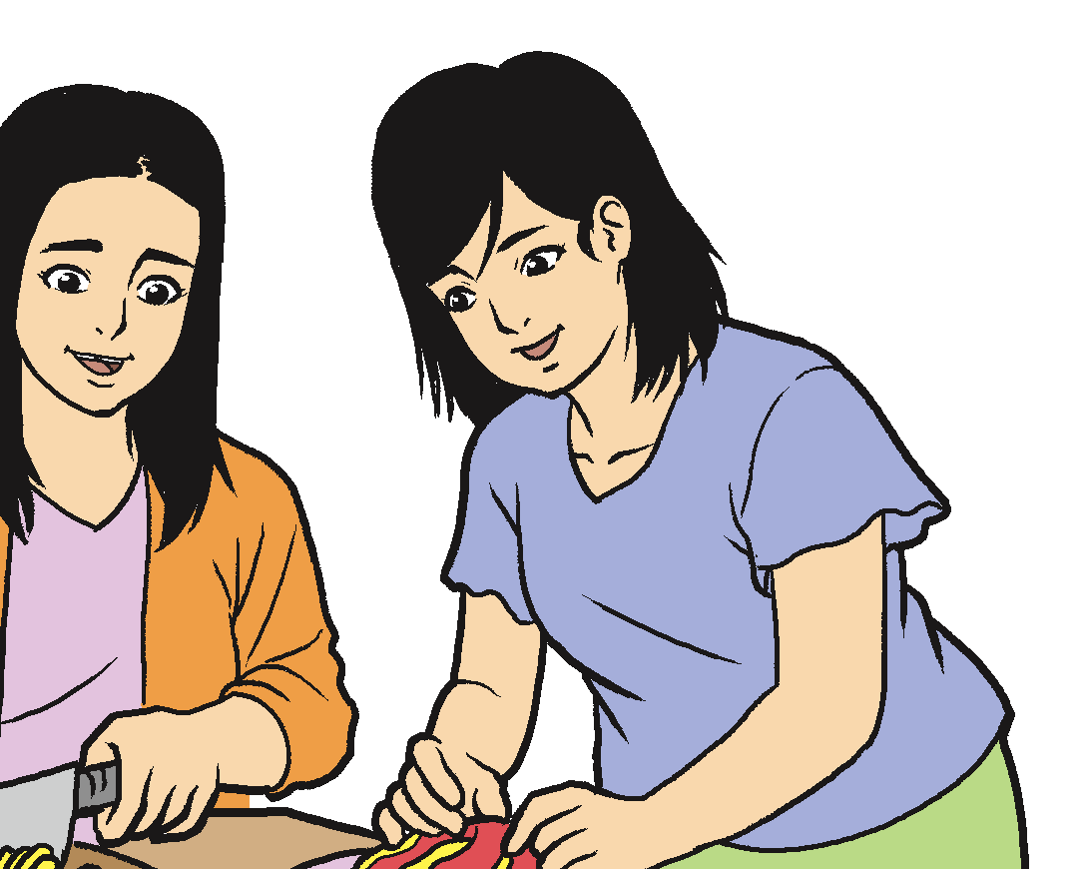

Kapitbahay

Slide 3
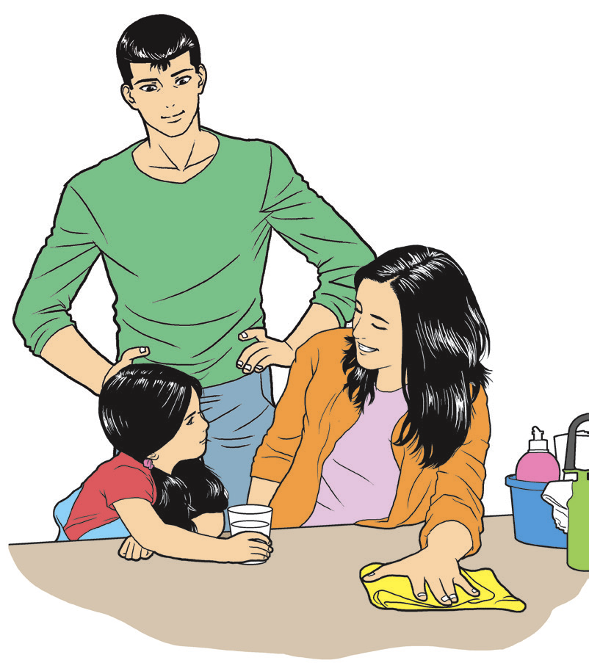
Ako na ang
maghuhugas,Ma.
Salamat sa
inyong dalawa.
Ako naman
po ang maglinis ng mesa.

Slide 4
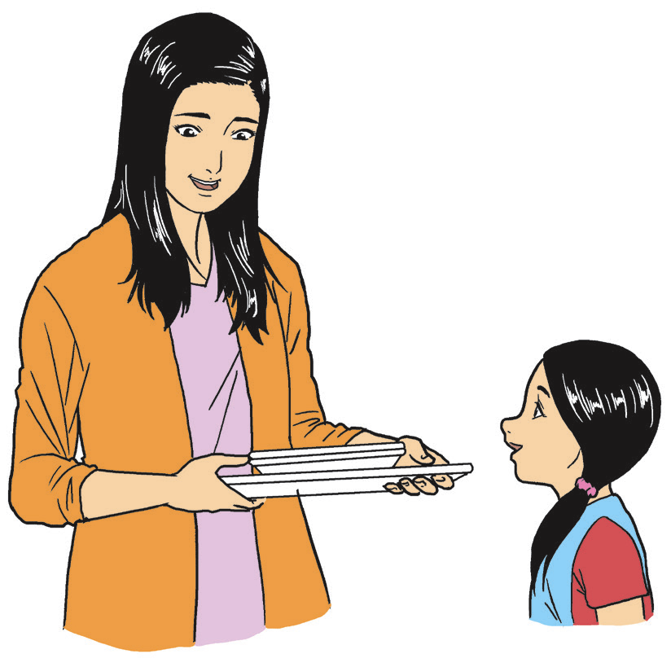
Maligo ka na, anak.
Pupunta tayo sa
kapitbahay.
Saan po iyon, ‛nay?
Sa bahay nila Rico, ‘yong bago mong kaibigan.
Ah, sa katabing
bahay po natin.
Bakit po?
Tuturuan ko ang
nanay niyang magluto ng
ginataang bilo bilo.

Slide 5
Mabuti at marunong kang
magluto ng ganito, Vicky.
Nagtitinda ng bibo-bilo ang nanay ko dati. Siya ang nagturo sa akin.
Tiyak na magugustuhan ito ng mga bata. Mawawala ang pagod nila sa paglalaro. Salamat sa pagtuturo, ha?
Naku, walang
anuman. Sino
pa ba ang magtutulungan
kundi tayong
magkakapitbahay.

Slide 6
Panuto: Bumuo ng maliit na grupo. Iulat ninyo sa klase ang sagot sa mga sumusunod.
1. Sino ang mga tauhan sa diyalogo?
2. Bakit pumunta sa kapitbahay si Vicky?
3. Ano ang mensahe ng diyalogo?

Slide 7
Paggamit ng Panghalip na Ako, Ikaw, at Siya

Slide 8
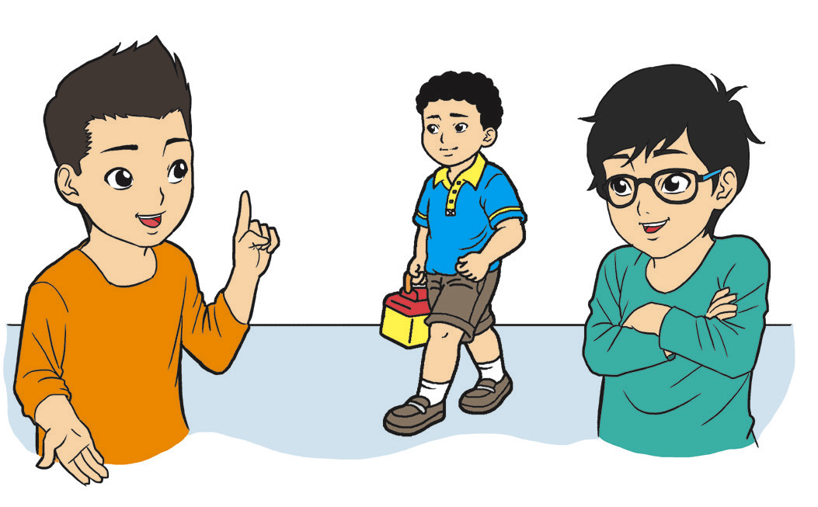
Basahin ang sumusunod na pahayag:
Mabait si Rico.
Si Rico ay kapitbahay namin.
Kaibigan ko si Rico.
Kaklase ko rin si Rico.

Slide 9
Hindi magandang sabihin at pakinggan ang pahayag sa itaas. Paulitulit kasing sinabi ang ngalan ni Rico. Sa ganitong mga pagkakataon, kinakailangan ang mga panghalip panao.

Slide 10

Panghalip panao ang tawag sa mga salitang ipinapalit sa pangalan ng tao. Ang ako, ikaw, at siya ay ilan sa mga ito.
Ang ako ay ginagamit kung ang tinutukoy ay ang sarili.
Halimbawa:
AKO na ang maghuhugas ng mga plato.

Slide 11

Ang ikaw ay ginagamit kung ang tinutukoy ay ang kausap.
Halimbawa:
IKAW naman ang
maglinis ng mesa,
anak.

Slide 12
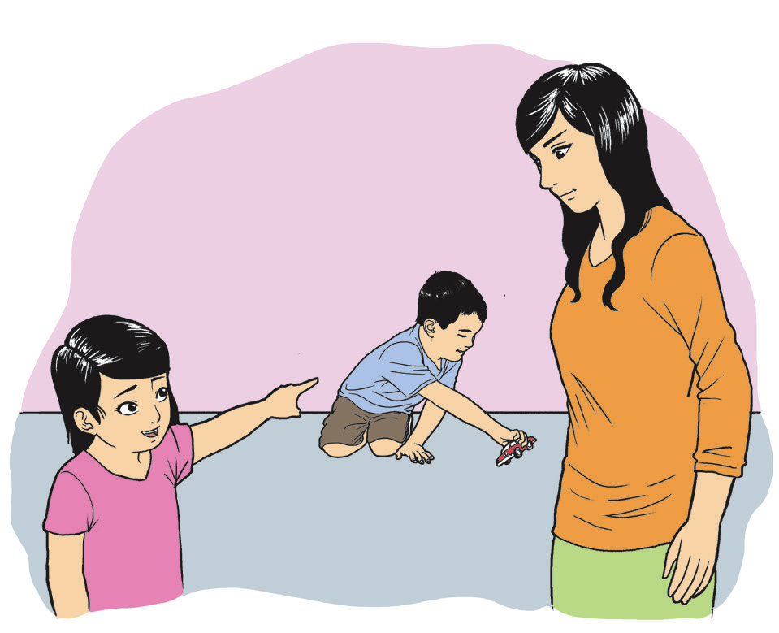
Siya ang ginagamit kung ang tinutukoy ay isang tao na hindi kausap.
Halimbawa:

